Slide 2
Тема 1: Основи мови програмування С# Вбудовані типи/Масиви/Алгоритми
МІНІСТЕРСТВО ОСВІТИ І НАУКИ УКРАЇНИ
ЛЬВІВСЬКИЙ НАЦІОНАЛЬНИЙ УНІВЕРСИТЕТ ІМЕНІ ІВАНА ФРАНКА
Факультет прикладної математики та інформатики
Кафедра дискретного аналізу та інтелектуальних систем
Львів – 2026
Онищенко О.

Slide 3

.NET Framework
C# — це універсальна, типобезпечна, об'єктно-орієнтована мова програмування. Метою мови є продуктивність програміста. Для цього C# поєднує простоту, виразність та продуктивність. Головним архітектором мови з моменту її першої версії є Андерс Хейлсберг (творець Turbo Pascal та архітектор Delphi).
Мова C# є платформно-нейтральною та працює з низкою платформно-специфічних середовищ виконання.

Slide 4
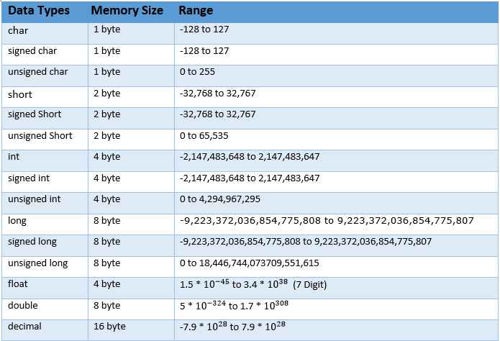
Система типів та операції мови C#:
C# є статично типізованою мовою програмування, що означає, що тип кожної змінної визначається в час компіляції. Операції, які можна виконувати з даними, визначені для кожного типу. Наприклад, для цілочисельних типів можна виконувати арифметичні операції, а для рядків - операції конкатенації та порівняння.

Slide 5

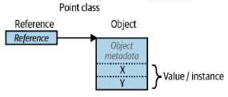
Типи-значення та типи-посилання в C#:
У C# існують два основних типи даних: типи-значення і типи-посилання. Типи-значення, такі як цілі числа або структури, зберігають свої значення прямо в пам'яті. Типи-посилання, такі як класи або делегати, зберігають посилання на об'єкт в пам'яті.
Вміст змінної або константи типу значення — це просто значення. Наприклад, вміст вбудованого типу значення int становить 32 біти даних.
Тип посилання є складнішим за тип значення, оскільки він має дві частини: об'єкт та посилання на цей об'єкт. Вміст змінної або константи типу посилання – це
посилання на об'єкт, який містить значення. Ось тип Point з нашого
попереднього прикладу, переписаний як клас, а не як структура

Slide 6
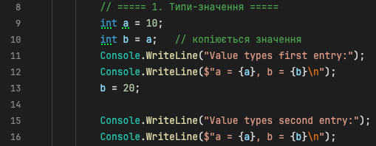
Консольне введення-виведення:
Консольне введення-виведення використовується для взаємодії з користувачем через консольне вікно. Наприклад, команда Console.WriteLine("Hello, world!"); виведе рядок "Hello, world!" на консоль. Для отримання введених даних використовується метод Console.ReadLine().

Slide 7
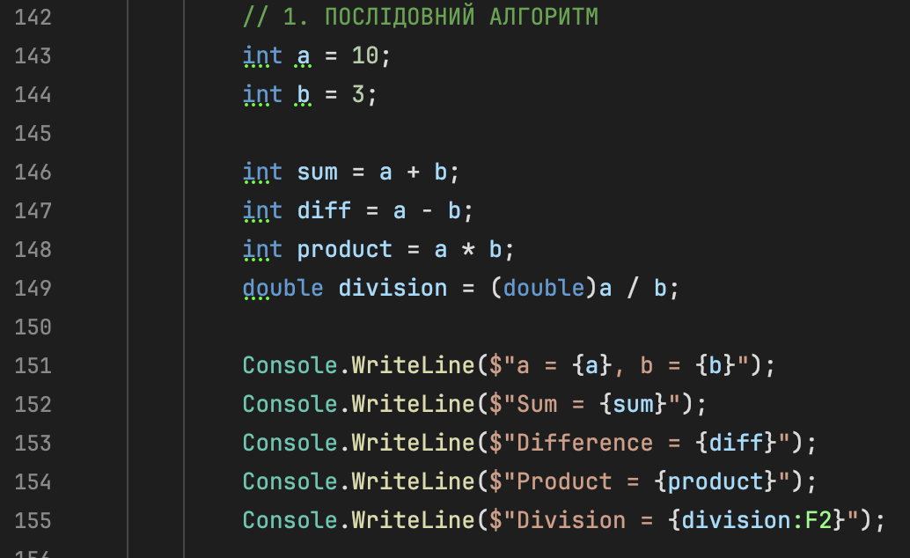
Конструкції керування мови C#:
Мова C# має різноманітні конструкції керування, такі як умовні оператори (if, else), цикли (for, while, do-while), конструкції вибору (switch). Ці конструкції дозволяють створювати різноманітні логічні блоки у програмі.

Slide 8
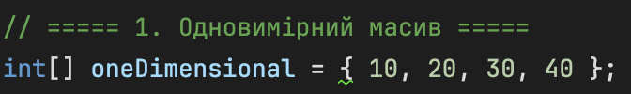
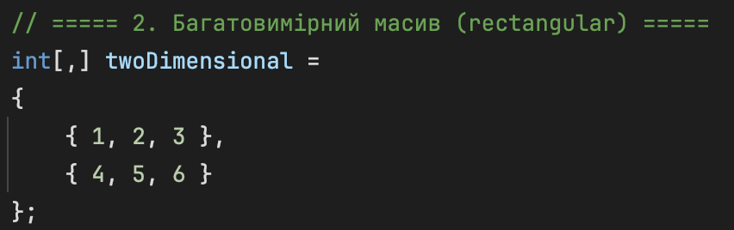
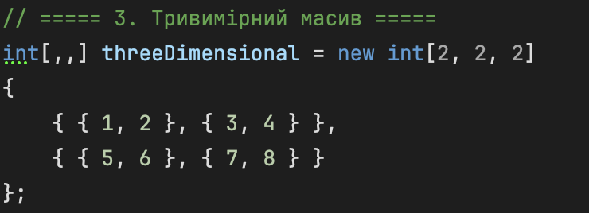
Масиви в C#:
Масив - це структура даних, яка дозволяє зберігати кілька значень одного типу у впорядкованій послідовності. В C# існують одновимірні, багатовимірні та зубчасті масиви. Наприклад:

Slide 9
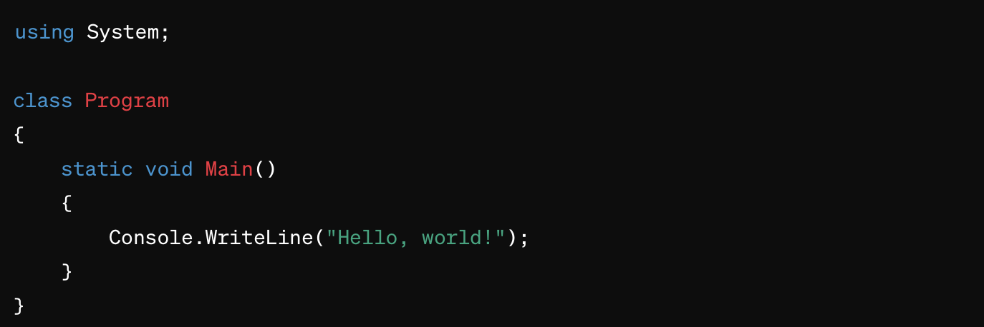
Побудова консольних програм в середовищі Visual Studio засобами мови C#
Відкрийте Visual Studio.
Оберіть "Create a new project" або "File" -> "New" -> "Project".
Оберіть "Console App (.NET Framework)" або "Console App (.NET Core)".
Введіть ім'я проекту та оберіть місце збереження.
Натисніть "Create" або "OK".
Напишіть свій код у вікні редактора.

Slide 10
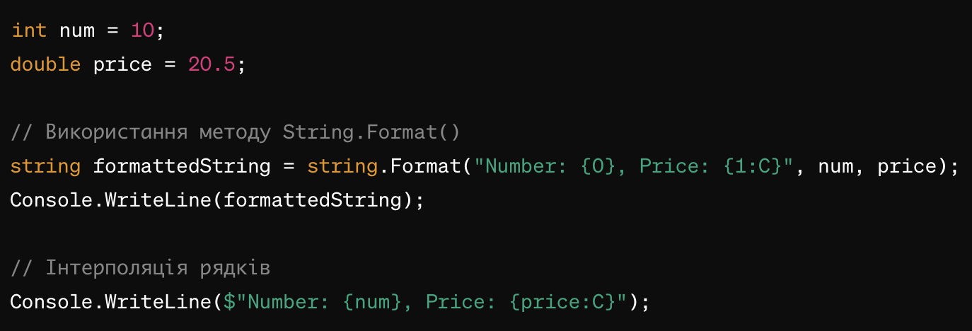
Форматоване виведення
Форматоване виведення дозволяє виводити дані у визначеному форматі. В мові C# для форматованого виведення зазвичай використовуються методи String.Format() або інтерполяція рядків.

Slide 11
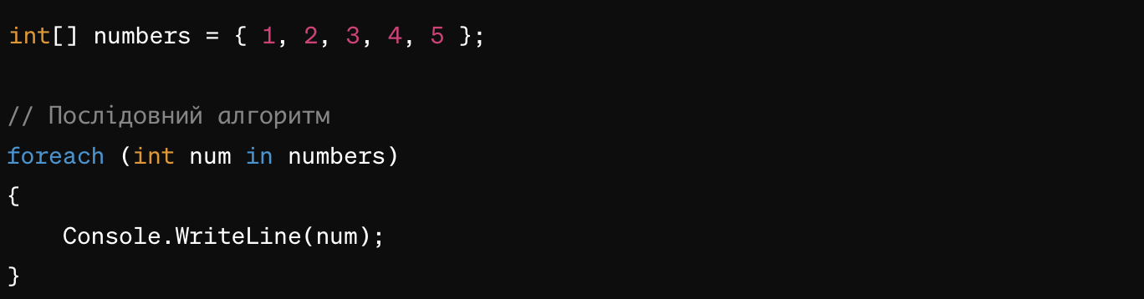
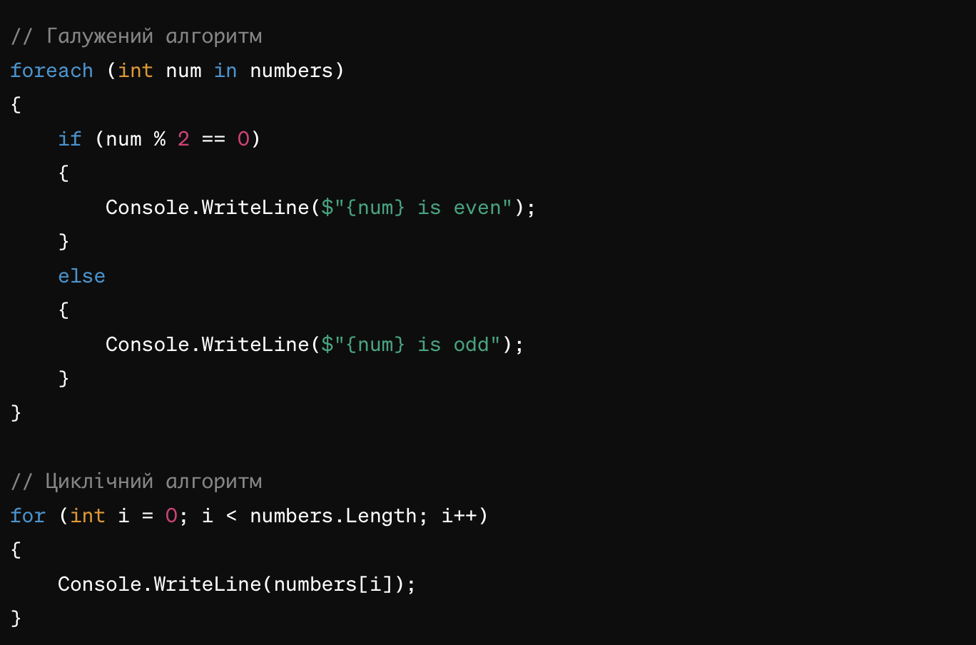
Послідовні, галужені, циклічні алгоритми з використанням вбудованих типів

Slide 12
Питання?

Slide 13
Дякую за увагу

